Slide 1
單元 1: 正音概念 甚麼是正音 Standard Pronunciation
本課程由 Lai.Club 製作

Slide 2
常見問題
甚麼是發音教學？
學英文拼音 Phonics 還是國際音標 Phonetics？
英文口音那麼多，甚麼是正音？
我沒學音標也能說英文，為甚麼還要學？

Slide 3
常見問題 1
甚麼是發音教學？

Slide 4
英文拼音 Phonics
發音
正音
Phonetics
國際音標
IPA
Notes:
英文讀音例外原因：因為英文來源有很多，拉丁文、法文之類
其實很多研究都已經指出
很多人說自然發音法
準確率到百分之七八十
可是英文單字很多
常用的可能是所有單字當中的百分之十五
那這百分之十五單字當中
例外的高達百分之八十
都是不規則發音

Slide 5
常見問題 2
學英文拼音 Phonics 還是國際音標 Phonetics？

Slide 6
 | 英文拼音 Phonics | 國際音標 Phonetics
優點 | · 看英文字便會發音 · 簡單易明 | ．經國際認可的正確發音 ．更接近純正口音
缺點 | · 發音未必正確 | · 需學習另一套符號
Notes:
-很多人會問我到底應該學英文拼音還是國際音標
-不過這個是一個對與錯的問題
因為英文拼音 跟 國際音標 這兩個方式本來就不是 either or 的，他們不是死對頭，不是相反的東西。他們是可以兩個都學的。 而且，我是建議你們兩個都一起學。
now, 比較有趣或則正確的statement 應該是，英文拼音一定要學。。 不過國際音標需要嗎？

Slide 7



英文拼音
Mama
Notes:
大家都知道了，英文的拼字是有點亂七八糟的。很多information, 你只是
在這個時候，你可以用語音播放

Slide 8
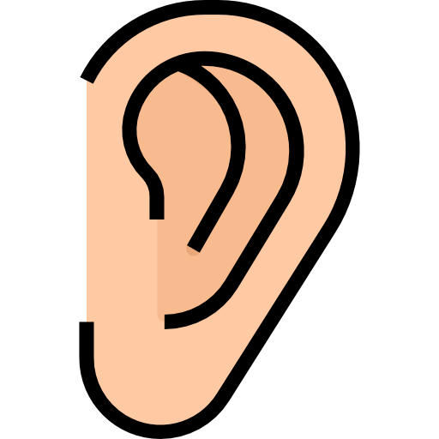
英文拼音
Mama
媽媽
ママ
마마
Notes:
大家都知道了，英文的拼字是有點亂七八糟的。很多information, 你只是
在這個時候，你可以用語音播放

Slide 9

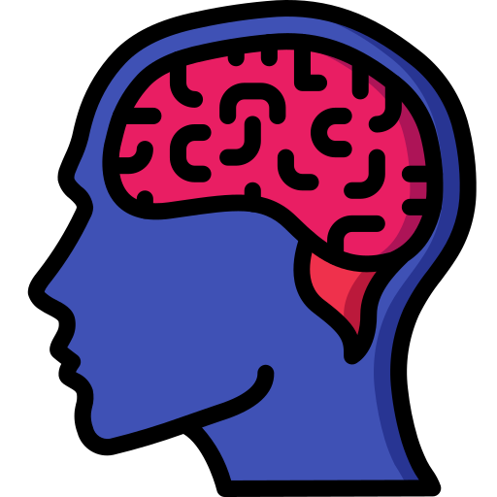
英文拼音
猜字 / 認字 / 拼字
Notes:
大家都知道了，英文的拼字是有點亂七八糟的。很多information, 你只是
在這個時候，你可以用語音播放

Slide 10
英文拼音
Mother
猜字 / 認字 / 拼字
Notes:
大家都知道了，英文的拼字是有點亂七八糟的。很多information, 你只是
在這個時候，你有兩個選擇

Slide 11

英文拼音
語音播放
國際音標
/ˈmʌð.ə^{r}/
Notes:
大家都知道了，英文的拼字是有點亂七八糟的。很多information, 你只是
在這個時候，你有兩個選擇

Slide 12
學國際音標只是輔助
最重要還是要靠聽和說

Slide 13
常見問題 3
英文口音那麼多，甚麼是正音？

Slide 14

香港英式教育

Slide 15

General American English

Slide 16

Received Pronunciation

Slide 17

Received Pronunciation
The Queen's English
Oxford English
BBC English

Slide 18
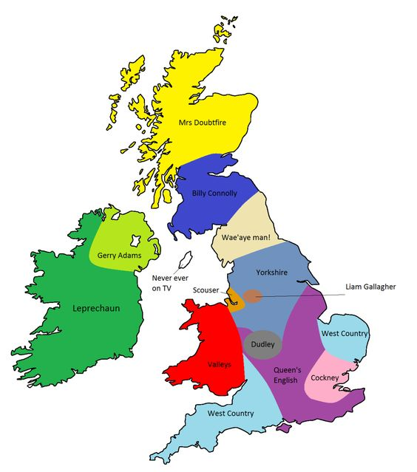
英式口音

Slide 19
選擇口音
清晰
節奏
音量

Slide 20
常見問題 4
我沒學音標也能說英文，為甚麼還要學？

Slide 21

口音
朱克伯格
Mark Zuckerberg
Notes:
https://youtu.be/w8MlL2GhhOw

Slide 22
口音
語言最重要是要溝通
口音要令對方舒服

Slide 23

口音
形象？
地位？
偏見？

